Slide 1
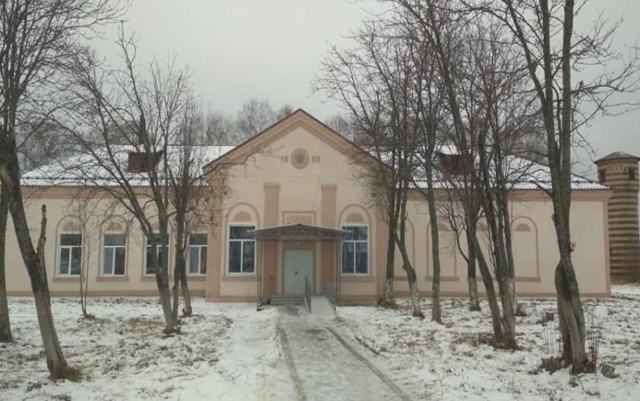
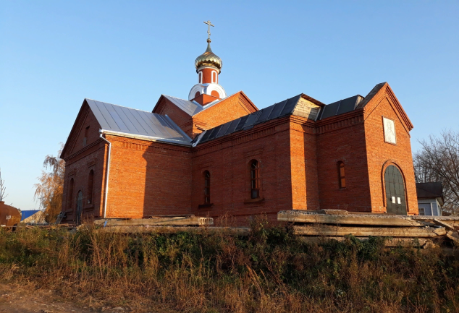

к проекту решения Совета народных депутатов муниципального образования Ковардицкое Муромского района «О бюджете муниципального образования Ковардицкое на 2024 год и на плановый период 2025 и 2026 годов»
Муниципальное образование
Ковардицкое
Муромского района
Брошюра
«БЮДЖЕТ ДЛЯ ГРАЖДАН»

Slide 2
ВВОДНАЯ ЧАСТЬ
Бюджет муниципального образования Ковардицкое утверждается в форме решения Совета народных депутатов муниципального образования Ковардицкое о бюджете на очередной финансовый год и на плановый период.
По вопросу рассмотрения проекта решения Совета народных депутатов муниципального образования Ковардицкое Муромского района «О бюджете муниципального образования Ковардицкое на очередной финансовый год и на плановый период» назначаются публичные слушания. Положение «О публичных слушаниях в муниципальном образовании Ковардицкое сельское поселение Муромского района Владимирской области» утверждено решением Совета народных депутатов Ковардицкого сельского поселения от 12.05.2006 г. № 20.
Решением Совета народных депутатов от 23.11.2023 № 55 «О назначении публичных слушаний по проекту решения Совета народных депутатов муниципального образования Ковардицкое Муромского района «О бюджете муниципального образования Ковардицкое на 2024 год и на плановый период 2025 и 2026 годов»» определены:
дата и место проведения публичных слушаний - 21 декабря 2023 года, 11-00 часов., Владимирская область, Муромский район, с. Ковардицы, ул. Дзержинского, д. 94-а, зал заседаний;
права граждан при проведении публичных слушаний - свои рекомендации по проекту решения Совета народных депутатов муниципального образования Ковардицкое Муромского района «О бюджете муниципального образования Ковардицкое на 2024 год и на плановый период 2025 и 2026 годов» жители муниципального образования Ковардицкое могут направлять в комиссию, расположенную по адресу: Муромский района, с. Ковардицы, ул. Дзержинского, д. 94-а, письменно или посредством официального сайта администрации муниципального образования Ковардицкое Муромского района телекоммуникационной сети Интернет http://kovardici.ru/, в срок до 20 декабря 2023 года.

Slide 3
ОСНОВНЫЕ ПОНЯТИЯ
Бюджет – форма образования и расходования денежных средств, предназначенных для финансового обеспечения задач и функций государства и местного самоуправления.
Очередной финансовый год – год, следующий за текущим финансовым годом.
Плановый период – два финансовых года, следующие за очередным финансовым годом.
Доходы бюджета – денежные средства, поступающие в бюджет в соответствии с законодательством.
Расходы бюджета – выплачиваемые из бюджета денежные средства, которые направляются на финансовое обеспечение задач и функций государства и местного самоуправления.
Межбюджетные отношения – это финансовые отношения между федеральными органами власти, органами власти субъектов РФ и муниципальными образованиями по вопросам регулирования бюджетных правоотношений, организации и осуществления бюджетного процесса.
Межбюджетные трансферты – денежные средства, перечисляемые из одного бюджета бюджетной системы РФ другому.

Slide 4


МЕЖБЮДЖЕТНЫЕ ОТНОШЕНИЯ
Дотации
(от лат. «Dotatio» -дар, пожертвование)
межбюджетные трансферты, предоставляемые на безвозмездной и безвозвратной основе без установления направлений их использования.
Субвенции
(от лат. «Subvenire» - приходить на помощь)
межбюджетные трансферты, предоставляемые местным бюджетам в целях финансового обеспечения расходных обязательств муниципальных образований, возникающих при выполнении государственных полномочий Российской Федерации, субъектов Российской Федерации, переданных для осуществления органам местного самоуправления в установленном порядке.
Субсидии
(от лат. «Subsiduim» - поддержка)
межбюджетные трансферты, предоставляемые бюджетам муниципальных образований в целях софинансирования расходных обязательств, возникающих при выполнении полномочий органов местного самоуправления по вопросам местного значения.
Иные межбюджетные трансферты (Трансфе́рт от лат. «Transfero»-переношу,перемещаю) Предоставляются на осуществление части полномочий по решению вопросов местного значения в соответствии с заключенными соглашениями.
Иные межбюджетные трансферты, передаваемые бюджету Муромского района из бюджета муниципального образования Ковардицкое:
составление проекта бюджета поселения, исполнения бюджета поселения, осуществления контроля за его исполнением, составления отчета об исполнении бюджета поселения;
обеспечение проживающих в муниципальном образовании Ковардицкое и нуждающихся в жилых помещениях малоимущих граждан жилыми помещениями, организация строительства муниципального жилищного фонда, а также иных полномочий в соответствии с жилищным законодательством а именно: принятие решений о предоставлении жилых помещений по договору социального найма, при наличии в муниципальном жилищном фонде муниципального образования Ковардицкое жилых помещений, предоставляемых по договорам социального найма; установление размера дохода, приходящегося на каждого члена семьи, и стоимости имущества, находящегося в собственности членов семьи и подлежащего налогообложению, в целях признания граждан малоимущими и предоставления им по договорам социального найма жилых помещений муниципального жилищного фонда; ведение в установленном порядке учета граждан в качестве нуждающихся в жилых помещениях, предоставляемых по договорам социального найма, принятие в установленном порядке решений о переводе жилых помещений в нежилые помещения и нежилых помещений в жилые помещения; согласование переустройства и перепланировки жилых помещений; определение порядка получения документа, подтверждающего принятие решения о согласовании или об отказе в согласовании переустройства и (или) перепланировки жилого помещения в соответствии с условиями и порядком переустройства и перепланировки жилых помещений (по вопросу местного значения, указанного в пункте 1 статье 1 Закона Владимирской области) с предоставлением иных межбюджетных трансфертов в сумме, предусмотренной бюджетом сельского поселения.
Иные межбюджетные трансферты, передаваемые бюджету муниципального образования Ковардицкое из бюджета Муромского района:
на мероприятия в части осуществления дорожной деятельности в соответствии с законодательством Российской Федерации, а именно: зимнее содержание автомобильных дорог общего пользования местного значения.

Slide 5
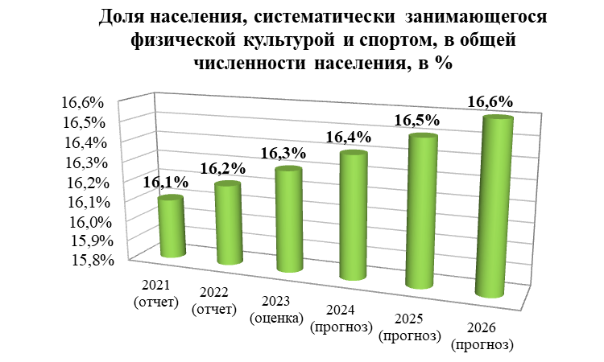
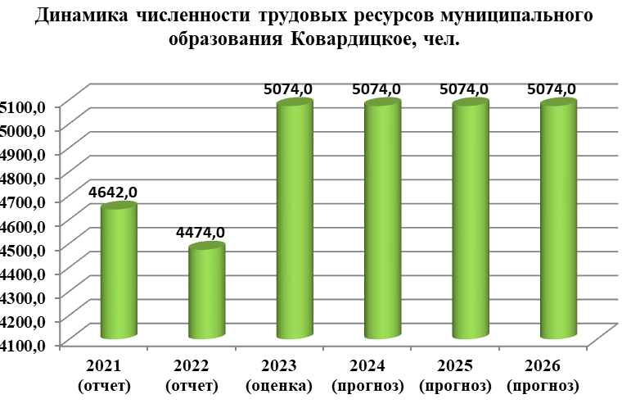
Основные экономические показатели развития экономики муниципального образования Ковардицкое
9626 чел – численность постоянного населения 5074 чел. – численность трудоспособного населения 1339 чел. – численность населения моложе трудоспособного возраста 3213 чел. – численность населения старше трудоспособного возраста
Наименование показателя | Сентябрь 2023 в % |  | Январь-сентябрь 2023 года в % к январю-сентябрю 2022 года
 | к сентябрю 2022 | к августу 2022
индекс потреби-тельских цен | 104,6 | 100,87 | 106,0

Slide 6
ОБЩИЕ ХАРАКТЕРИСТИКИ ДОХОДОВ И РАСХОДОВ БЮДЖЕТА МУНИЦИПАЛЬНОГО ОБРАЗОВАНИЯ КОВАРДИЦКОЕ
Основные характеристики бюджета муниципального образования
Ковардицкое на 2024 – 2026 годы
Показатель | 2023 год, оценка на 01.10.2023 года | 2024 год |  | 2025 год |  | 2026 год
 |  | Сумма | % к предыду-щему году | Сумма | % к предыду-щему году | Сумма | % к предыду-щему году
Доходы, всего | 56725,8 | 53459,4 | 94,2 | 51791,4 | 96,9 | 51817,3 | 100,1
Налоговые и неналоговые доходы | 15074,0 | 15964,0 | 105,9 | 16607,0 | 104,0 | 17208,0 | 103,6
Безвозмездные поступления | 41651,8 | 37495,4 | 90,0 | 35184,4 | 93,8 | 34609,3 | 98,4
Расходы, всего | 54467,4 | 56568,9 | 103,9 | 51791,4 | 91,6 | 51817,3 | 100,1
Выполнение других обязательств муниципального образования |  |  |  | 1700,0 |  | 2900,0 | 170,6
Дефицит (-)/ Профицит (+) | 2258,4 | -3109,5
Муниципальный долг муниципального образования Ковардицкое в 2023-2025 годах не планируется.

Slide 7
Постановлением администрации муниципального образования Ковардицкое от 21.09.2023 № 665 определены основные задачи бюджетной политики муниципального образования Ковардицкое на 2024 год и плановый период 202 и 2025 годов:
Основная цель бюджетной политики муниципального образования:
Целью бюджетной политики на 2024-2026 годы является определение основных подходов к формированию проекта бюджета муниципального образования Ковардицкое на 2024 год и на плановый период 2025 и 2026 годов.
Основные задачи бюджетной политики муниципального образования:
1. Обеспечение мероприятий национальных проектов (федеральных программ), предусмотренных Указами Президента Российской Федерации от 7 мая 2018 г. № 204 «О национальных целях и стратегических задачах развития Российской Федерации на период до 2024 года» и от 21 июля 2020 г. № 474 «О национальных целях развития Российской Федерации на период до 2030 года».
2. Обеспечение сбалансированности бюджета муниципального образования как базового принципа ответственной бюджетной политики. С этой целью главным администраторам средств необходимо обеспечить: .
первоочередное планирование бюджетных ассигнований на исполнение действующих расходных обязательств муниципального образования.
принятие новых расходных обязательств района в рамках установленных пунктом 3 статьи 136 Бюджетного кодекса Российской Федерации полномочий и исключительно после финансового обеспечения действующих расходных обязательств в полном объеме исходя из возможностей доходов бюджета муниципального образования.
3. Обеспечение сохранения в 2024 - 2026 годах достигнутых соотношений средней заработной платы отдельных категорий работников бюджетной сферы, поименованных в указах Президента Российской Федерации 2012 года, к среднемесячному доходу от трудовой деятельности во Владимирской области;
4. Развитие инициативного бюджетирования в части включения в муниципальные программы мероприятий по реализации проектов инициативного бюджетирования.
5. В целях повышения операционной эффективности бюджетных расходов предполагается дальнейшее совершенствование процедур планирования и технологий исполнения бюджета, включая:
расширение практики внедрения обоснований расходов для получателей бюджетных средств;
распространение применения механизма казначейского сопровождения;
обеспечение открытости и прозрачности бюджетных данных.

Slide 8
ДОХОДЫ БЮДЖЕТА МУНИЦИПАЛЬНОГО ОБРАЗОВАНИЯ КОВАРДИЦКОЕ
Доходы бюджета муниципального образования сформированы в соответствии с бюджетным законодательством Российской Федерации, законодательством о налогах и сборах, законодательством об иных обязательных платежах (ст.39 Бюджетного кодекса Российской Федерации).
Объем и структура доходов бюджета муниципального образования Ковардицкое по видам доходов в 2022 – 2026 годах, тыс. рублей

Slide 9
Объем и структура налоговых доходов бюджета муниципального образования Ковардицкое в 2022 – 2026 годах, тыс. рублей
В 2024 году налоговые доходы бюджета муниципального образования прогнозируются в объеме 15303,0 тыс. рублей или на 5,6% выше уровня 2023 года. Наибольший удельный вес в структуре налоговых доходов занимает земельный налог (в 2023 году-65,7%, в 2024 году-65,4%, в 2025 году-66,2%, в 2026 году-66,7%).

Slide 10
Объем и структура неналоговых доходов бюджета муниципального образования Ковардицкое в 2022 – 2026 годах, тыс. рублей
Неналоговые доходы в 2024 году спрогнозированы в сумме 661,0 тыс. рублей или с ростом на 14,2% к уровню 2023 года. Рост объясняется увеличением ожидаемого поступления доходов от аренды земельных участков.
Структуру неналоговых доходов составляют доходы от использования имущества (аренда муниципальной земли, аренда муниципального имущества, прочие поступления от использования имущества, плата за предоставление права на размещение нестационарного торгового объекта), штрафы, санкции, возмещение ущерба. Наибольший удельный вес в структуре неналоговых доходов занимают доходы от использования имущества, находящегося в муниципальной собственности (в 2023 году – 78,4%, в 2024 – 2026 годах по 93,9% ежегодно).

Slide 11
Доходы бюджета муниципального образования на 1 жителя
Период | Налоговые и неналоговые доходы бюджета муниципального образования, тыс. рублей | Численность населения, человек | Доходы бюджета на 1 жителя, рублей
2022 год | 14238,8 | 9028 | 1577,2
2023 год | 15074,0 | 9626 | 1566,0
2024 год | 15964,0 | 9626 | 1658,4
2025 год | 16607,0 | 9626 | 1725,2
2026 год | 17208,0 | 9626 | 1787,7
Динамика налоговых и неналоговых доходов бюджета муниципального образования
на 1 жителя, рублей
По прогнозным данным среднедушевой доход к 2026 году достигнет уровня 1787,7 рублей на 1 жителя.

Slide 12
Из общего объема безвозмездных поступлений от других бюджетов бюджетной системы Российской Федерации в 2024 году в сумме 37495,4 тыс. рублей поступление дотации бюджетам сельских поселений составляет сумму 25667,0 тыс. рублей (68,4%), субсидий – 4114,6 тыс. рублей (11,0 %), субвенций – 749,1 тыс. рублей (2,0%), межбюджетные трансферты, передаваемые бюджетам сельских поселений – 6964,7 тыс. рублей (18,6%).
В 2025 году безвозмездные поступления уменьшатся в сравнении с 2024 годом на 6,2 % и ожидаются в сумме 35184,4 тыс. рублей, в 2026 году данные средства запланированы в сумме 34609,3 тыс. рублей или с понижением к уровню 2025 года на 1,6 %.
Объем и структура безвозмездных поступлений бюджета муниципального образования Ковардицкое в 2022 – 2026 годах, тыс. рублей
Всего: 40690,9
Всего:
41651,8
Всего:
37495,4
Всего:
35184,4
Всего:
34609,3
+2,4%
-10,0%
-6,2%
-1,6%

Slide 13
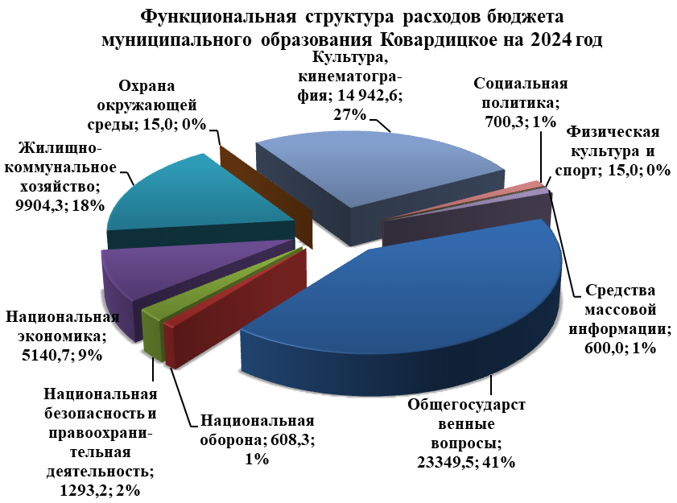
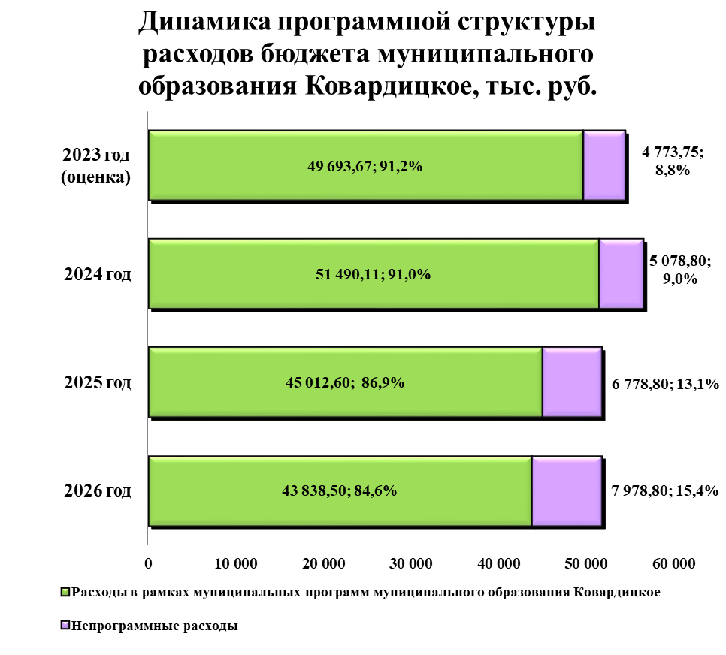
РАСХОДЫ БЮДЖЕТА
МУНИЦИПАЛЬНОГО ОБРАЗОВАНИЯ КОВАРДИЦКОЕ
В общей сумме расходов бюджета муниципального образования Ковардицкое на 2024 год удельный вес расходов в рамках муниципальных программ составляет 91,0%, на 2025 год – 86,9%, на 2026 год – 84,6%. На финансирование 19 муниципальных программ в 2024 году запланировано 51490,1 тыс. рублей, в 2023 году финансировалось 19 муниципальных программ в сумме 49693,7 тыс. рублей.
Наибольшую долю в расходах бюджета муниципального образования Ковардицкое в 2024 году составляют расходы по разделам «Общегосударственные вопросы» - 41%, «Культура, кинематография» - 27%, «Жилищно-коммунальное хозяйство» 18% и наименьшую долю в расходах бюджета составляют расходы по разделам «Охрана окружающей среды» - 0,03% и «Физическая культура и спорт» - 0,03%.

Slide 14
ДИНАМИКА РАСХОДОВ БЮДЖЕТА МУНИЦИПАЛЬНОГО ОБРАЗОВАНИЯ КОВАРДИЦКОЕ, (тыс. рублей)
Наименование | Раздел | Подраз-дел | План на 2023 год по состоянию на 01.10.2023 | 2024 год | Процент 2024 года к плану на 01.10.2023 | 2025 год | 2026 год
ОБЩЕГОСУДАРСТВЕННЫЕ ВОПРОСЫ | 01 | 00 | 21 752,50 | 23 349,50 | 107,34 | 24 608,50 | 25 808,50
Функционирование Правительства Российской Федерации, высших исполнительных органов государственной власти субъектов Российской Федерации, местных администраций | 01 | 04 | 3 943,20 | 4 185,40 | 106,14 | 4 185,40 | 4 185,40
Обеспечение деятельности финансовых, налоговых и таможенных органов и органов финансового (финансово-бюджетного) надзора | 01 | 06 | 616,00 | 649,50 | 105,44 | 649,50 | 649,50
Резервные фонды | 01 | 11 | 100,00 | 100,00 | 100,00 | 100,00 | 100,00
Другие общегосударственные вопросы | 01 | 13 | 17 093,30 | 18 414,60 | 107,73 | 19 673,60 | 20 873,60
НАЦИОНАЛЬНАЯ ОБОРОНА | 02 | 00 | 578,90 | 608,30 | 105,08 | 630,50 | 656,40
Мобилизационная и вневойсковая подготовка | 02 | 03 | 578,90 | 608,30 | 105,08 | 630,50 | 656,40
НАЦИОНАЛЬНАЯ БЕЗОПАСНОСТЬ И ПРАВООХРАНИТЕЛЬНАЯ ДЕЯТЕЛЬНОСТЬ | 03 | 00 | 1 200,00 | 1 293,20 | 107,77 | 4,20 | 4,20
Защита населения и территории от чрезвычайных ситуаций природного и техногенного характера, пожарная безопасность | 03 | 10 | 1 200,00 | 1 289,00 | 107,42 | 0,00 | 0,00
Другие вопросы в области национальной безопасности и правоохранительной деятельности | 03 | 14 | 0,00 | 4,20 | 0,00 | 4,20 | 4,20
НАЦИОНАЛЬНАЯ ЭКОНОМИКА | 04 | 00 | 5 129,90 | 5 140,70 | 100,21 | 5 000,70 | 5 000,70
Дорожное хозяйство (дорожные фонды) | 04 | 09 | 5 000,00 | 5 000,00 | 100,00 | 5 000,00 | 5 000,00
Связь и информатика | 04 | 10 | 129,90 | 140,00 | 107,78 | 0,00 | 0,00
Другие вопросы в области национальной экономики | 04 | 12 |  | 0,70 | 0,00 | 0,70 | 0,70
ЖИЛИЩНО-КОММУНАЛЬНОЕ ХОЗЯЙСТВО | 05 | 00 | 10 227,70 | 9 904,30 | 96,84 | 5 874,60 | 4 527,20
Жилищное хозяйство | 05 | 01 | 289,00 | 1 008,50 | 348,96 | 2 364,70 | 3 475,30
Коммунальное хозяйство | 05 | 02 | 1 790,60 | 6,80 | 0,38 | 6,80 | 6,80
Благоустройство | 05 | 03 | 8 148,10 | 8 889,00 | 109,09 | 3 503,10 | 1 045,10
ОХРАНА ОКРУЖАЮЩЕЙ СРЕДЫ | 06 | 00 | 15,00 | 15,00 | 100,00 | 15,00 | 15,00
Другие вопросы в области охраны окружающей среды | 06 | 05 | 15,00 | 15,00 | 100,00 | 15,00 | 15,00
КУЛЬТУРА, КИНЕМАТОГРАФИЯ | 08 | 00 | 14 522,70 | 14 942,60 | 102,89 | 14 942,60 | 14 942,60
Культура | 08 | 01 | 14 522,70 | 14 942,60 | 102,89 | 14 942,60 | 14 942,60
СОЦИАЛЬНАЯ ПОЛИТИКА | 10 | 00 | 649,90 | 700,30 | 107,76 | 700,30 | 847,70
Пенсионное обеспечение | 10 | 01 | 649,90 | 700,30 | 107,76 | 700,30 | 700,30
Социальное обеспечение населения | 10 | 03 | 0,00 | 0,00 | 0,00 | 0,00 | 147,40
ФИЗИЧЕСКАЯ КУЛЬТУРА И СПОРТ | 11 | 00 | 0,00 | 15,00 | 0,00 | 15,00 | 15,00
Массовый спорт | 11 | 02 | 0,00 | 15,00 | 0,00 | 15,00 | 15,00
СРЕДСТВА МАССОВОЙ ИНФОРМАЦИИ | 12 | 00 | 391,00 | 600,00 | 153,45 | 0,00 | 0,00
Периодическая печать и издательства | 12 | 02 | 391,00 | 600,00 | 153,45 | 0,00 | 0,00
ИТОГО: |  |  | 54 467,60 | 56 568,90 | 103,86 | 51 791,40 | 51 817,30

Slide 15

РАСХОДЫ БЮДЖЕТА
МУНИЦИПАЛЬНОГО ОБРАЗОВАНИЯ КОВАРДИЦКОЕ В РАСЧЕТЕ НА ДУШУ НАСЕЛЕНИЯ
(численность постоянного населения на 2023-2026 годы – 9626 человек)
Раздел | Наименование | 2023 год (оценка) |  | 2024 год |  | 2025 год |  | 2026 год
 |  | рублей в месяц | рублей в год | рублей в месяц | рублей в год | рублей в месяц | рублей в год | рублей в месяц | рублей в год
 | ВСЕГО | 471,53 | 5 658,38 | 489,72 | 5 876,68 | 448,36 | 5 380,37 | 448,59 | 5 383,06
0100 | Общегосударственные вопросы | 188,31 | 2 259,77 | 202,14 | 2 425,67 | 213,04 | 2 556,46 | 223,43 | 2 681,12
0200 | Национальная оборона | 5,01 | 60,14 | 5,27 | 63,19 | 5,46 | 65,50 | 5,68 | 68,19
0300 | Национальная безопасность и правоохранительная деятельность | 10,39 | 124,66 | 11,20 | 134,34 | 0,04 | 0,44 | 0,04 | 0,44
0400 | Национальная экономика | 44,41 | 532,92 | 44,50 | 534,04 | 43,29 | 519,50 | 43,29 | 519,50
0500 | Жилищно-коммунальное хозяйство | 88,54 | 1 062,51 | 85,74 | 1 028,91 | 50,86 | 610,28 | 39,19 | 470,31
0600 | Охрана окружающей среды | 0,13 | 1,56 | 0,13 | 1,56 | 0,13 | 1,56 | 0,13 | 1,56
0800 | Культура, кинематография | 125,72 | 1 508,70 | 129,36 | 1 552,32 | 129,36 | 1 552,32 | 129,36 | 1 552,32
1000 | Социальная политика | 5,63 | 67,52 | 6,06 | 72,75 | 6,06 | 72,75 | 7,34 | 88,06
1100 | Физическая культура и спорт | 0,00 | 0,00 | 0,13 | 1,56 | 0,13 | 1,56 | 0,13 | 1,56
1200 | Средства массовой информации | 3,38 | 40,62 | 5,19 | 62,33 | 0,00 | 0,00 | 0,00 | 0,00
Наибольшую долю расходов на душу населения в 2024 году составляют расходы по разделам «Общегосударственные вопросы», «Культура, кинематография» и «Жилищно-коммунальное хозяйство».
Наименьшую долю расходов на душу населения в 2024 году составляют расходы по разделам «Охрана окружающей среды» и «Физическая культура и спорт» .

Slide 16
Динамика расходов бюджета муниципального образования Ковардицкое по разделам и подразделам классификации расходов бюджетов в разрезе в разрезе муниципальных программ (тыс. рублей)
Наименование | Раздел | Подраздел | План на 2023 год по состоянию на 01.10.2023 | 2024 год | Процент 2024 года к плану на 01.10.2023 | 2025 год | 2026 год
ВСЕГО РАСХОДОВ: |  |  | 54 467,42 | 56 568,91 | 103,86 | 51 791,40 | 51 817,30
ОБЩЕГОСУДАРСТВЕННЫЕ ВОПРОСЫ | 01 | 00 | 21 752,41 | 23 349,50 | 107,34 | 24 608,50 | 25 808,50
Функционирование Правительства Российской Федерации, высших исполнительных органов государственной власти субъектов Российской Федерации, местных администраций | 01 | 04 | 3 943,15 | 4 185,40 | 106,14 | 4 185,40 | 4 185,40
Непрограммные расходы органов местного самоуправления | 01 | 04 | 3 943,15 | 4 185,40 | 106,14 | 4 185,40 | 4 185,40
Обеспечение деятельности финансовых, налоговых и таможенных органов и органов финансового (финансово-бюджетного) надзора | 01 | 06 | 616,00 | 649,50 | 105,44 | 649,50 | 649,50
Муниципальная программа «Управление муниципальными финансами муниципального образования Ковардицкое» | 01 | 06 | 616,00 | 649,50 | 105,44 | 649,50 | 649,50
Резервные фонды | 01 | 11 | 100,00 | 100,00 | 100,00 | 100,00 | 100,00
Непрограммные расходы органов местного самоуправления | 01 | 11 | 100,00 | 100,00 | 100,00 | 100,00 | 100,00
Другие общегосударственные вопросы | 01 | 13 | 17 093,26 | 18 414,60 | 107,73 | 19 673,60 | 20 873,60
Муниципальная программа «Развитие муниципальной службы в муниципальном образовании Ковардицкое» | 01 | 13 | 15 174,09 | 16 424,20 | 108,24 | 16 424,20 | 16 424,20
Муниципальная программа «Управление муниципальным имуществом муниципального образования Ковардицкое» | 01 | 13 | 1 838,47 | 1 897,30 | 103,20 | 1 456,30 | 1 456,30
Непрограммные расходы органов местного самоуправления | 01 | 13 | 80,70 | 93,10 | 115,37 | 1 793,10 | 2 993,10
НАЦИОНАЛЬНАЯ ОБОРОНА | 01 | 13 | 578,90 | 608,30 | 105,08 | 630,50 | 656,40
Мобилизационная и вневойсковая подготовка | 01 | 13 | 578,90 | 608,30 | 105,08 | 630,50 | 656,40
Муниципальная программа «Управление муниципальными финансами муниципального образования Ковардицкое» | 01 | 13 | 578,90 | 608,30 | 105,08 | 630,50 | 656,40

Slide 17
Продолжение таблицы
Наименование | Раздел | Подраздел | План на 2023 год по состоянию на 01.10.2023 | 2024 год | Процент 2024 года к плану на 01.10.2023 | 2025 год | 2026 год
НАЦИОНАЛЬНАЯ БЕЗОПАСНОСТЬ И ПРАВООХРАНИТЕЛЬНАЯ ДЕЯТЕЛЬНОСТЬ | 03 | 00 | 1 200,00 | 1 293,20 | 107,77 | 4,20 | 4,20
Защита населения и территории от чрезвычайных ситуаций природного и техногенного характера, пожарная безопасность | 03 | 10 | 1 200,00 | 1 289,00 | 107,42
Муниципальная программа «Защита населения и территорий муниципального образования Ковардицкое от чрезвычайных ситуаций, обеспечение пожарной безопасности и безопасности людей на водных объектах» | 03 | 10 | 1 200,00 | 1 289,00 | 107,42
Другие вопросы в области национальной безопасности и правоохранительной деятельности | 03 | 14 |  | 4,20 |  | 4,20 | 4,20
Муниципальная программа «Противодействие коррупции на территории муниципального образования Ковардицкое» | 03 | 14 |  | 3,50 |  | 3,50 | 3,50
Муниципальная программа «Обеспечение общественного порядка и профилактики правонарушений на территории муниципального образования Ковардицкое» | 03 | 14 |  | 0,70 |  | 0,70 | 0,70
НАЦИОНАЛЬНАЯ ЭКОНОМИКА | 04 |  | 5 129,90 | 5 140,70 | 100,21 | 5 000,70 | 5 000,70
Дорожное хозяйство (дорожные фонды) | 04 | 09 | 5 000,00 | 5 000,00 | 100,00 | 5 000,00 | 5 000,00
Муниципальная программа «Дорожное хозяйство муниципального образования Ковардицкое» | 04 | 09 | 5 000,00 | 5 000,00 | 100,00 | 5 000,00 | 5 000,00
Связь и информатика | 04 | 10 | 129,90 | 140,00 | 107,78
Муниципальная программа «Информационное общество в муниципальном образовании Ковардицкое» | 04 | 10 | 129,90 | 140,00 | 107,78
Другие вопросы в области национальной экономики | 04 | 12 |  | 0,70 |  | 0,70 | 0,70
Муниципальная программа «Содействие развитию малого и среднего предпринимательства на территории муниципального образования Ковардицкое» | 04 | 12 |  | 0,70 |  | 0,70 | 0,70
ЖИЛИЩНО-КОММУНАЛЬНОЕ ХОЗЯЙСТВО | 05 |  | 10 227,65 | 9 904,31 | 96,84 | 5 874,60 | 4 527,18
Жилищное хозяйство | 05 | 01 | 289,00 | 1 008,51 | 348,97 | 2 364,70 | 3 475,30
Муниципальная программа «Обеспечение доступным и комфортным жильем населения муниципального образования Ковардицкое» | 05 | 01 |  | 848,21 |  | 2 204,40 | 3 315,00
Муниципальная программа «Капитальный ремонт жилищного фонда муниципального образования Ковардицкое» | 05 | 01 | 289,00 | 160,30 | 55,47 | 160,30 | 160,30

Slide 18
Продолжение таблицы
Наименование | Раздел | Подраздел | План на 2023 год по состоянию на 01.10.2023 | 2024 год | Процент 2024 года к плану на 01.10.2023 | 2025 год | 2026 год
Коммунальное хозяйство | 05 | 02 | 1 790,59 | 6,80 | 0,38 | 6,80 | 6,80
Муниципальная программа "Охрана окружающей среды в муниципальном образовании Ковардицкое" | 05 | 02 | 1 790,59
Муниципальная программа «Энергосбережение и повышение энергетической эффективности в муниципальном образовании Ковардицкое» | 05 | 02 |  | 6,80 |  | 6,80 | 6,80
Благоустройство | 05 | 03 | 8 148,06 | 8 889,00 | 109,09 | 3 503,10 | 1 045,08
Муниципальная программа «Благоустройство территории муниципального образования Ковардицкое» | 05 | 05 | 7 478,15 | 7 993,30 | 106,89 | 2 607,40 | 149,38
Муниципальная программа «Борьба с борщевиком Сосновского на территории муниципального образования Ковардицкое» | 05 | 05 | 552,60 | 895,70 | 162,09 | 895,70 | 895,70
Муниципальная программа «Комплексное развитие сельских территорий муниципального образования Ковардицкое» | 05 | 05 | 117,31
ОХРАНА ОКРУЖАЮЩЕЙ СРЕДЫ | 06 |  | 15,00 | 15,00 | 100,00 | 15,00 | 15,00
Другие вопросы в области охраны окружающей среды | 06 | 05 | 15,00 | 15,00 | 100,00 | 15,00 | 15,00
Муниципальная программа «Благоустройство территории муниципального образования Ковардицкое» | 06 | 02 | 15,00 | 15,00 | 100,00 | 15,00 | 15,00
КУЛЬТУРА, КИНЕМАТОГРАФИЯ | 08 |  | 14 522,67 | 14 942,60 | 102,89 | 14 942,60 | 14 942,60
Культура | 08 | 01 | 14 522,67 | 14 942,60 | 102,89 | 14 942,60 | 14 942,60
Муниципальная программа «Развитие культуры муниципального образования Ковардицкое» | 08 | 01 | 14 522,67 | 14 942,60 | 102,89 | 14 942,60 | 14 942,60
СОЦИАЛЬНАЯ ПОЛИТИКА | 10 |  | 649,90 | 700,30 | 107,76 | 700,30 | 847,72
Пенсионное обеспечение | 10 | 01 | 649,90 | 700,30 | 107,76 | 700,30 | 700,30
Непрограммные расходы органов местного самоуправления | 10 | 01 | 649,90 | 700,30 | 107,76 | 700,30 | 700,30
Социальное обеспечение населения | 10 | 03 |  |  |  |  | 147,42
Муниципальная программа «Обеспечение доступным и комфортным жильем населения муниципального образования Ковардицкое» | 10 | 03 |  |  |  |  | 147,42
ФИЗИЧЕСКАЯ КУЛЬТУРА И СПОРТ | 11 | 00 |  | 15,00 |  | 15,00 | 15,00
Массовый спорт | 11 | 02 |  | 15,00 |  | 15,00 | 15,00
Муниципальная программа «Развитие физической культуры и спорта в муниципальном образовании Ковардицкое» | 11 | 02 |  | 15,00 |  | 15,00 | 15,00
СРЕДСТВА МАССОВОЙ ИНФОРМАЦИИ | 12 |  | 391,00 | 600,00 | 153,45
Периодическая печать и издательства | 12 | 02 | 391,00 | 600,00 | 153,45
Муниципальная программа «Развитие муниципальной службы в муниципальном образовании Ковардицкое» | 12 | 02 | 391,00 | 600,00 | 153,45

Slide 19
МЕЖБЮДЖЕТНЫЕ ОТНОШЕНИЯ
Межбюджетные трансферты, планируемые к получению из областного бюджета и бюджета Муромского района, направляемые в бюджет муниципального образования Ковардицкое на 2024 год
Из бюджета Владимирской области:
- субсидии – 4114,6 тыс. рублей;
субвенции – 749,1 тыс. рублей;
дотации – 672,0 тыс. рублей.
Из бюджета Муромского района:
дотации на выравнивание бюджетной обеспеченности муниципального образования Ковардицкое – 24995,0 тыс. рублей, в том числе:
за счет средств бюджета Муромского района - 12743,0 тыс. рублей;
за счет субвенции, полученной бюджетом Муромского района на исполнение полномочий по расчету и предоставлению дотаций сельским поселениям за счет средств из областного бюджета -12252,0 тыс. рублей;
иные межбюджетные трансферты, передаваемые бюджету муниципального образования Ковардицкое из бюджета Муромского района – 1964,7 тыс. рублей.
иные межбюджетные трансферты на мероприятия в части осуществления дорожной деятельности (зимнее содержание автомобильных дорог) – 4500,0 тыс. рублей.
БЮДЖЕТ МУНИЦИПАЛЬНОГО ОБРАЗОВАНИЯ КОВАРДИЦКОЕ
Иные межбюджетные трансферты передаваемые бюджету Муромского района на осуществление части полномочий по решению вопросов местного значения в соответствии с заключенными соглашениями – 1690,2 тыс. рублей.

Slide 20
ДОПОЛНИТЕЛЬНАЯ ИНФОРМАЦИЯ
ИНИЦИАТИВНОЕ БЮДЖЕТИРОВАНИЕ
В целях реализации практики инициативного бюджетирования в расходной части бюджета предусмотрены средства на поддержку инициатив граждан в рамках муниципальной программы «Развитие культуры муниципального образования Ковардицкое» в сумме 30,0 тыс. рублей.
Выполнение значений соотношения средней заработной платы отдельных категорий работников муниципального образования Ковардицкое к средней заработной плате по региону в 2022-2025 гг. в соответствии с Указами Президента Российской Федерации от 7 мая 2012 года № 597,
от 1 июня 2012 года № 761.
Наименование | План на 2023 год по состоянию на 01.10.2023 | План на 2024 год | План на 2025 год | План на 2026 год
Среднемесячный доход от трудовой деятельности, руб. | 39 200,00 | 42 730,00 | 46 150,00 | 49 610,00
Работники учреждений культуры
Численность работников, чел. | 12 | 12 | 12 | 12
Среднемесячная заработная плата с учетом всех источников финансирования, руб. | 39483,70 | 42730,00 | 46150,00 | 49610,00
Рост к предыдущему году, рублей | 3 810,90 | 3 246,30 | 3 420,00 | 3 460,00
Рост к предыдущему году, % | 110,7 | 108,2 | 108,0 | 107,5
Темп роста к предыдущему году,% | 10,7 | 8,2 | 8,0 | 7,5
Соотношение к среднемесячному доходу от трудовой деятельности, % | 100,7 | 100,0 | 100,0 | 100,0

Slide 21
С проектом решения Совета народных депутатов муниципального образования Ковардицкое Муромского района от «О бюджете муниципального образования Ковардицкое на 2024 год и на плановый период 2025 и 2026 годов» можно ознакомиться в газете «Муромский край. Документы» от 28.11.2023 № 132 (5040) или на сайте администрации Муромского района www.muromraion.ru в разделе «Финансовое управление».
Информация для контактов
Финансовое управление администрации Муромского района
Адрес: пл. Крестьянина, 6
г. Муром, Владимирская обл., 602267
тел. (49234) 3-31-95, факс (49234) 2-69-95
e-mail: rayfu@mail.ru
График работы финансового управления:
с 8:00 до 17:00 перерыв на обед с 12:00 до 13:00
Суббота и воскресенье – выходной день.

